Slide 1


فهم (HIV)
(فيروس نقص المناعة البشرية)

Slide 2

أساسيات HIV :ما الذي تحتاج إلى معرفته
الفحص والعلاج: تولّي زمام صحتك
الوقاية من HIV :الخطوات التي يمكنك اتخاذها لحماية نفسك
فهم وتخطي الوصمة حول HIV
مشاركة حالتك المتعلقة ب HIV :ما الذي يجب مراعاته
البحث عن المساعدة والدعم لمرضى HIV
سنتحدث اليوم عن…

Slide 3

ماهو HIV؟
يهاجم HIVجهاز المناعة لديك
يحمي الجهاز المناعي جسمك من الأمراض
يمكن أن يؤدي HIVإلى مرض خطير إذا ترك بدون علاج

Slide 4

هل فيروس HIVوالإيدز AIDSهما نفس الشيء؟
إنهما مختلفان.
الإيدز AIDS هو اختصار لمتلازمة نقص المناعة المكتسبة.
الإيدز AIDSعندما يكون الجهاز المناعي تالفاً جداً.
الايدز يجعلك مريضاً جداً.
بدون علاج يمكن أن يسبب فيروس HIVمرض AIDS

Slide 5
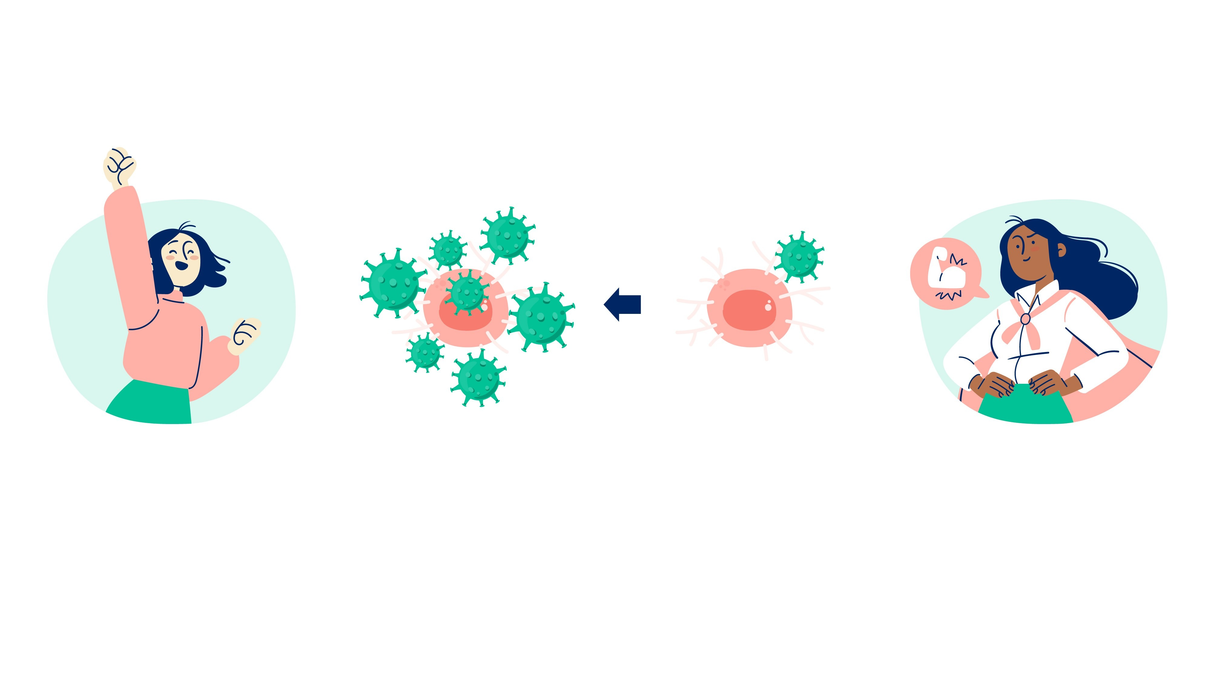
كيف يؤثر HIV على جسمك؟
مع العلاج، يتم السيطرة على HIV ويبقى الجهاز المناعي قويا.
بدون علاج، يؤدي HIVإلى إضعاف جهاز المناعة ويمكن أن يؤدي إلى الإصابة بمرض AIDS.
يهاجم HIV الخلايا الموجودة في جهازك المناعي (خلايا (CD4 التي تساعد في محاربة الجراثيم.
يحميك جهازك المناعي من العدوى ويحافظ على صحتك.

Slide 6
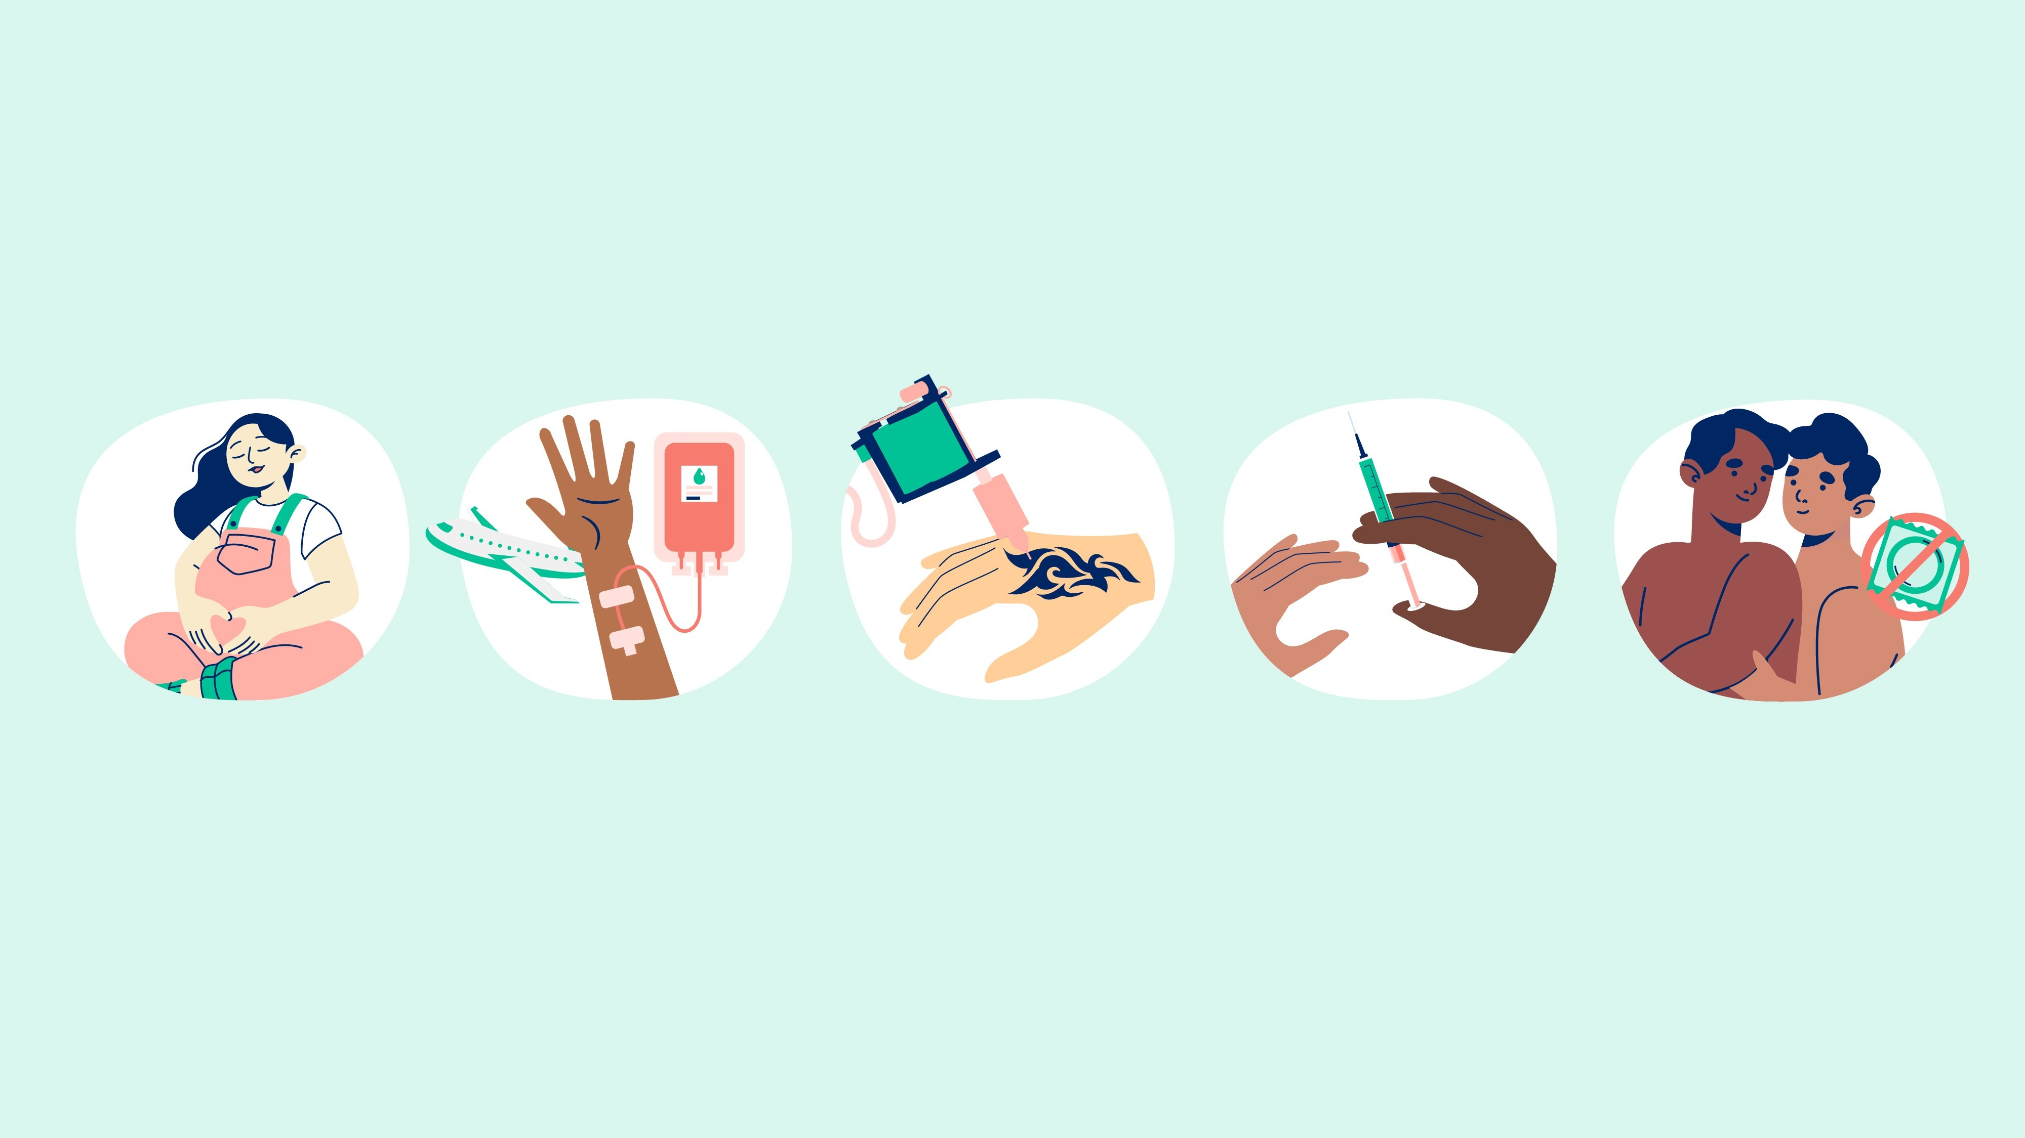
كيف أصاب ب HIV؟
يتواجد فيروس HIV في السوائل الجسدية مثل الدم وحليب الثدي والسائل المنوي والسوائل المهبلية.
ينتقل الفيروس عندما تدخل السوائل الجسدية من شخص مصاب ب HIV إلى جسم شخص آخر.
من الأم المصابة ب HIVإلى طفلها أثناء الحمل أو الولادة أو الرضاعة الطبيعية
عمليات نقل الدم غير المعقمة والإجراءات الطبية التي تتم في بعض البلدان
ثقب الجسم أو الوشم بمعدات غير معقمة
مشاركة الإبر والمعدات الأخرى لحقن المخدرات
ممارسة الجنس بدون واقي ذكري

Slide 7
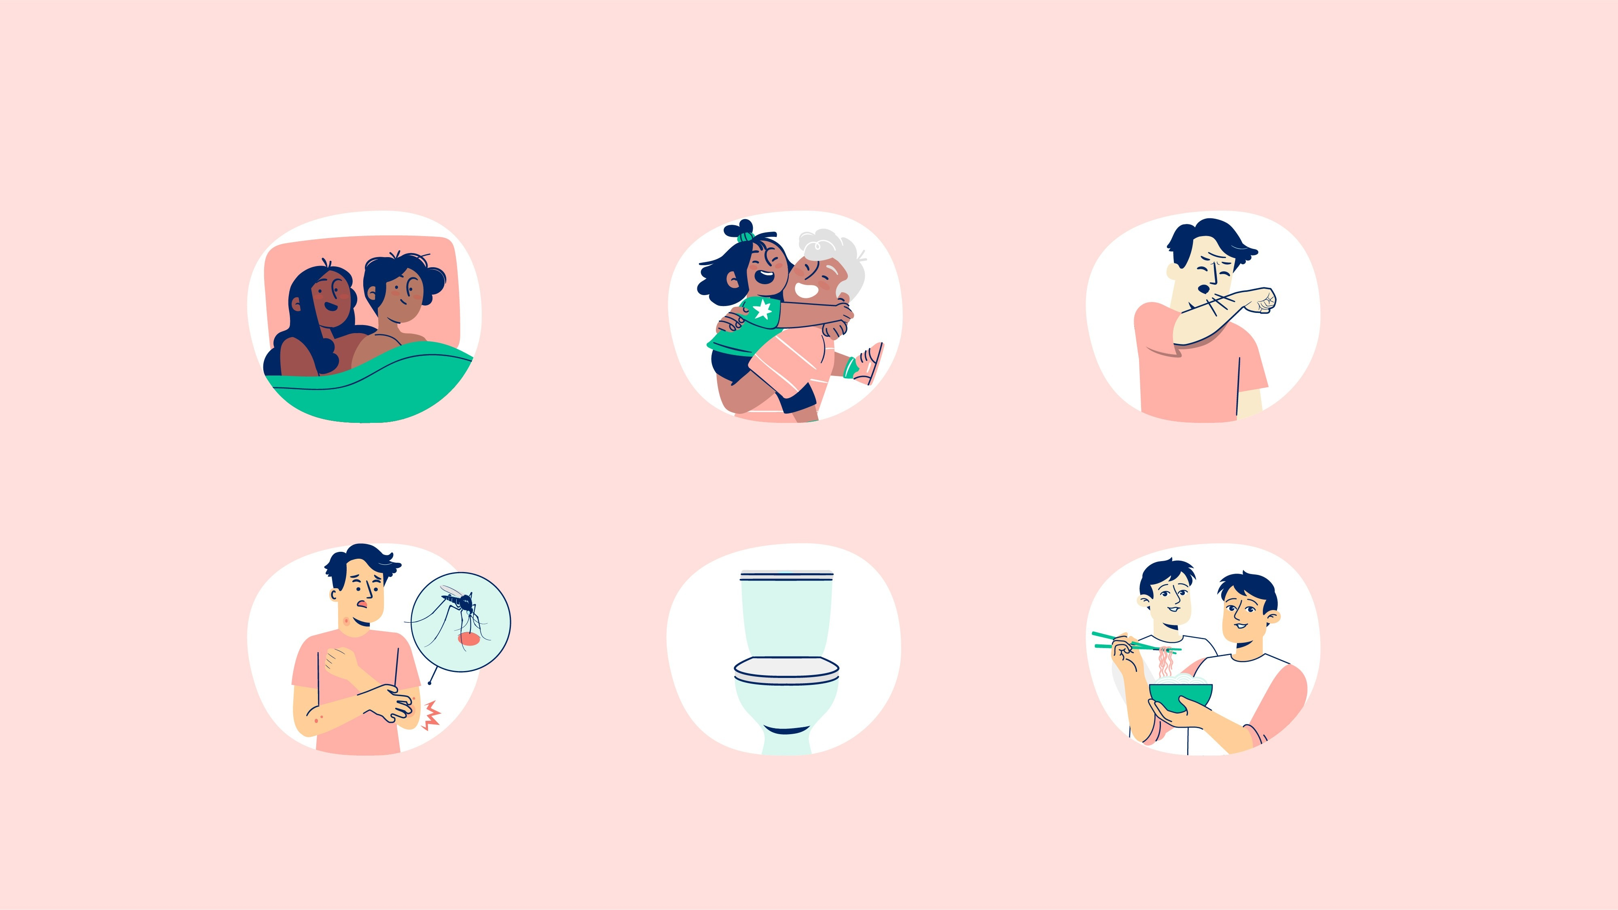
لا يمكنك الإصابة ب HIV من…
مشاركة السرير مع شخص مصاب بفيروس HIV
التقبيل أو العناق أو البكاء
السعال أو العطس
لدغات البعوض أو الحشرات الأخرى
مشاركة المرحاض أو الحمام أو الدوش مع شخص مصاب ب HIV
مشاركة الطعام مع شخص مصاب ب HIV

Slide 8

قد تشبه الأعراض المبكرة أعراض الأنفلونزا وتشمل:
شعور بالاعياء
التعب
ما هي أعراض HIV؟
وقد تشمل الأعراض اللاحقة ما يلي:
آلام وأوجاع
حمى
التعرق في السرير ليلاً
طفح جلدي
قد لا تظهر عليك أي أعراض عند إصابتك ب HIV في البداية.

Slide 9

فحص HIV
فحوصات دم من الإصبع
فحص الدم
فحص فيروسHIV الذاتي MyTest | فحص بقعة دم جافة ((DBS | فحص فيروسHIV السريع
قطرة دم من إصبعك (يتم جمعها ذاتياً) النتيجة جاهزة خلال 15 دقيقة | قطرات دم من إصبعك على بطاقة العينة (يتم جمعها ذاتياً) يتم إرسال العينة إلى المختبر للفحص تظهر النتيجة خلال أسبوع | قطرة دم من إصبعك تأخذها ممرضة النتيجة جاهزة في 30 دقيقة
سجل عبر الإنترنت واحصل على مجموعة الفحص من ماكينة البيع | مجموعة الفحص الذاتي يتم طلبها عبر الإنترنت وإرسالها إلى عنوانك | في عيادات [Test]
فحص الدمHIV )الأجسام المضادة)
عينة دم صغيرة يتم إرسال العينة إلى المختبر للفحص تظهر النتائج خلال 1-3 أيام
طبيبك عيادات الصحة الجنسية مراكز تنظيم الأسرة

Slide 10


من يجب أن يُجري الفحص؟
يجب عليك إجراء الفحص إذا كنت:
رجل يمارس الجنس مع رجال آخرين؟
لديك أكثر من شريك جنسي ولم تستخدم الواقي الذكري دائماً
لديك شريك مصاب ب HIV
لديك شريك مصاب ب HIV ويريد إنجاب طفل
سبق لك وأن شاركت في استخدام الإبر أو المعدات الأخرى لحقن المخدرات أو المنشطات
لقد أجريت حقناً أو وشماً أو ثقباً أو إجراءات أسنان أو طبية في الخارج

Slide 11

ما هو علاج
فيروس HIV؟
يتم علاج فيروس HIV باستخدام دواء يسمى مضادات الفيروسات (ARTs)
علاجات HIVفعالة جداً وتستمر مدى الحياة
كلما بدأت في تناول علاجات فيروس HIVمبكراً، كان ذلك أفضل لصحتك

Slide 12
كيف يعمل علاج HIV؟
تحميل فيروسي غير قابل للكشف
علاجات :HIV
منع الفيروس من إتلاف جهازك المناعي عن طريق تقليل كمية الفيروس في دمك (مدى انتشارالفيروس)
يصف مدى انتشارالفيروس كمية HIV الموجود في دمك
يجب عليك تناول العلاج بانتظام لتقليل مدى انتشارالفيروس لديك
مستوى قابل للكشف
مستوى غير قابل للكشف
مدى انتشارالفيروس غيرالقابل للاكتشاف يعني
أنك لا تستطيع نقل HIV
ART تحميل فيروسي مع
ART تحميل فيروسي قبل

Slide 13

كيف أحمي نفسي من الإصابة بHIV ؟
الواقي الذكري والمزلقات القائمة على الماء - تحميك أنت والآخرين من الإصابة بHIV
) PrEPالوقاية قبل التعرض للفيروس (- علاج HIV لحماية نفسك من
الإصابة بHIV
)الوقاية بعد التعرض للفيروس( - علاج HIV الذي تتناوله بعد تعرضك للإصابة ب HIVللمساعدة في حمايتك من الإصابة به
استخدم أدوات نظيفة لحقن المخدرات (لا تشارك الإبر)
افحص HIV بانتظام

Slide 14

تؤثر الوصمة على الأشخاص المصابين ب HIV، وخاصة في العلاقات والجنس والجنسانية.
يتأثر العديد من الأشخاص المصابين ب HIV بالوصمة بسبب:
افتراضات حول كيفية إصابتهم بHIV
السلوكيات المرتبطة ب HIV
فهم الوصمة المرتبطة ب HIV
يمكن أن تؤثر هذه الافتراضات على رغبة الأشخاص في الكشف عن إصابتهم ب.HIV
إن الوصمة تخلق حواجز أمام الحصول على الرعاية
الصحية والدعم.

Slide 15


من الذي يجب أن أخبره ومن لا يجب أن أخبر؟
اسأل طبيبك عن الخطوات اللازمة لحمايتك وحماية شركائك.
في ولاية نيو ساوث ويلز NSW، بموجب القانون، لا يلزمك إخبار شخص ما بأنك مصاب ب HIVقبل ممارسة الجنس طالما أنك تتخذ
"الاحتياطات المعقولة“
تشمل الاحتياطات المعقولة ما يلي:
استخدام الواقي الذكري
وجود فيروس منتشر في الدم غير قابل للكشف نتيجة تلقي علاج (HIV)
التأكد من أن شريكك الجنسي يتخذ الوقاية قبل التعرض (PrEP)

Slide 16

- Multicultural HIV and Hepatitis Service خدمة فيروس نقص المناعة البشرية HIVو Hepatitis C المتعددة الثقافات
www.mhahs.org.au | (02) 9515 1234 | Forest Lodge
ACON
www.acon.org.au | 1800 063 060 | Surry Hills
(02) 4962 7700 | Newcastle | (02) 6622 1555 | Lismore
) Positive Lifeحياة ايجابية NSW (
www.positivelife.org.au | 1800 245 677 | Surry Hills
Pozhet (Heterosexual HIV Service NSW) www.pozhet.org.au| Forest Lodge
Sexual Health InfoLink
www.shil.nsw.gov.au | 1800 451 624
Bobby Goldsmith Foundation (BGF)
www.bgf.org.au | (02) 9283 8666 | Darlinghurst and Parramatta
HIV/AIDS المركز القانوني (HALC)
www.halc.org.au | (02) 9492 6540 | Surry Hills
Sex Workers Outreach Project | www.swop.org.au | (02) 9184 9466
أين يمكنك الحصول على المساعدة؟

Slide 17
المساعدة بلغتك
إذا كنت بحاجة إلى مساعدة في التحدث مع طبيبك أو مقدم الرعاية الصحية بلغتك:
اتصل بخدمة الترجمة الخطية والشفوية (TIS) على الرقم 50 14 13
الخدمة مجانية وسرية
اطلب من موظف الاستقبال حجز مترجم مجاني لك
17

Slide 18

ماذا تعلمنا اليوم؟
صحيح أم خطأ
يمكن الإصابة ب HIV عن طريق مشاركة المرحاض مع شخص مصاب ب.HIV
يمكن أن ينتقل فيروس HIV عن طريق لدغات البعوض.
لا يمكن لأي شخص مصاب بفيروس HIVوالذي ينتشر الفيروس غير المكتشف في دمه أن ينقل الفيروس.
يمكنك الإصابة ب HIV عن طريق تقبيل شخص مصاب ب.HIV
يمكن لمرضى فيروس HIV الذين يتلقون العلاج أن يعيشوا حياة طويلة وصحية.
يمكن الوقاية من الإصابة بفيروس HIVعن طريق استخدام الواقي الذكري أو تناول .(PrEP)

Slide 19

رسائل مهمة يجب أخذها في الاعتبار
الطريقة الوحيدة لمعرفة ما إذا كنت مصاباً ب HIV هي إجراء الفحص.
من المهم إجراء فحص HIV بانتظام.
يمكن إدارة HIV بشكل فعال بالعلاج.
إن البدء بالعلاج مبكراً مهم جداً لصحتك.
اتبع العلاج الخاص بك بالضبط كما هو موصوف.
إذا كنت بحاجة إلى الدعم أو تواجه التمييز، أطلب المشورة القانونية وخدمات الدعم.

Slide 20

أسئلة؟

Slide 21


أعدّه:
خدمة متعددي الثقافات في نيو ساوث
ويلز بشأن HIVوالتهاب الكبد
(MHAHS) mhahs.org.au
August 2025

